Slide 1
Výchova ke zdraví
Projekty podporující zdraví
Výchova ke zdraví je obor, který využívá poznatků z vědních oborů – lékařských, sociálních, psychologických a pedagogických
je součástí péče o zdraví

Slide 2
ZDRAVÉ ZUBY – výukový program péče o chrup pro 1. stupeň ZŠ (2004)
Cíle programu:
1. zlepšit zubní zdraví u dětí a mládeže a tak vytvořit předpoklady k zajištění zdravých zubů i u dospělé populace v budoucích letech
2. zvyšovat informovanost pedagogických pracovníků v oblasti zubního zdraví, a tím pomáhat školám plnit standard základního vzdělávání v oblasti zdravého životního stylu
3. působit na zlepšení zubního zdraví nejen dětí, ale jejich prostřednictvím i na zlepšení zubního zdraví rodičů
4. doplnit a rozšířit nabídku projektů podpory zdraví, které se mohou realizovat na základních školách

Slide 3
Další projekty
Zoubky jako perličky – studenti zubního lékařství
Zubař je náš kamarád 2018 ZSÚ Praha
Projekty dotované firmami vyrábějící produkty ústní hygieny Colgate – Měsíc zdravých zubů
Elmex

Slide 4
Výchova ke zdraví zahrnuje činnosti:
Poskytnout dostatek informací
Zlepšit znalosti
Motivovat
Ovlivnit postoje – aktivní zájem o své zdraví
Změnit chování – posílení CELKOVÉ ÚROVNĚ ZDRAVÍ ( HEALTH PROMOTION)

Slide 5
PODPORA ZDRAVÍ:
AKTIVITA PRO ZDRAVÍ- ZAHRNUJE JAK PREVENCI (zaměřena proti obecným příčinám nemocí)- PRIMÁRNÍ, SEKUNDÁRNÍ, TERCIÁRNÍ
VÝCHOVA KE ZDRAVÍ
KOMUNITNÍ AKTIVITY ( ZDRAVÁ ŠKOLA , ZDRAVÉ MĚSTO…)
TVORBA CELKOVĚ PŘÍZNIVÉHO PROSTŘEDÍ

Slide 6
Sdělovaná informace musí navrhovat řešení a musí zbavovat strachu a obav z nebezpečí
Veškeré informace by měly zdůrazňovat přínosy než zápory – pozitivní motivace

Slide 7
Motivace
Movere – hýbati, pohybovati
Motivace- souhrn hybných momentů v činnostech, prožívání, chování
Výsledkem motivace je pohyb
Motivace představuje vnitřní energetizující síly, které stojí za každým jednáním, dává podnět k nastartování lidské činnosti, určuje směr, intenzitu motivované činnosti a je zodpovědná za délku jejího trvání
Zdroje motivace - vnitřní potřeby (motivy)
- vnější pobídky (úkoly)

Slide 8
Motivace k redukci hmotnosti
Vnější požadavek- mělo by se – z okolí nebo vnější tlak společenskými normami
vnitřní požadavky
strach o zdraví- bolesti kloubů- nepohodlí, nespokojenost- musím- aktuální stav – není stálé vědomé rozhodnutí
Částečné rozhodnutí – chtěl bych, ale nemůžu, protože…
nevyhraněný
Já chci zhubnout, protože cítím, že je to pro mne dobré a správné - jen málo pacientů/klientů s vlastním rozhodnutím

Slide 9
Motivace principem slasti je výrazně účinnější než motivace využívající strach
Hédonistická teorie motivace zdůrazňuje skutečnost, že člověk se v životě snaží dělat to, co je mu příjemné, vyvolávat pozitivní emoce a vyhýbat se tomu, co je pro něj nepříjemné, snaží se nevyvolávat negativní emoce
motivační rozhovory-rozpor-princip motivačních rozhovorů- uvědomit si následky
Rozpor mezi stávajícím chováním a důležitými životními cíli motivuje ke změně
Způsob chování v rozporu s osobními cíli – zdraví, úspěch, rodinné štěstí…argumenty pro změnu by měl uvádět sám klient
Klíčový princip motivačních rozhovorů

Slide 10
Motiv strachu
Výzvy , které používají zastrašení, nespočívají v nahnání strachu veřejnosti
Ukázat lidem i drastickým způsobem, jaké nechtěné důsledky může mít zanedbání určitého chování- motivace k odpovídajícímu chování
Intenzita strachu
kontrolovatelnost nebezpečí nebo možnost se mu vyhnout
pokud chybí informace , jak nebezpečí odvrátit , je apel založená na strachu neúčinný

Slide 11
Motiv strachu
1988- Aids zabíjí. Používej kondom.(nezodpovědné chování X společenský problém)USA
1993-Radost ze sexu s kondomem.( KONTROLOVATELNOST)
Rozkoš bez lítosti – s kondomem
Kondomy chrání – nebo snad jezdíte autem bez brzd?
Prezervativy chrání – nebo snad skočíte z letadla bez padáku? POZITIVNÍ OBRAZY ZODPOVĚDNÝCH PARTNERŮ ( NĚMECKO)

Slide 12
Postoj
Postoj je predispozicí k určitému jednání a chování a zpětně ovlivňuje tvorbu dalších vztahů
Samotné rozpoznání a porozumění hodnot nevede k jednání – musíme se k některé z nich přiklonit- výsledkem je odpovědné rozhodnutí- pohotovost k volnímu aktu- rozhodnutí – volba – zaujetí postoje- odhodlání věnovat svou energii – připravenost- pohotovost k činu (nově získaný postoj ) své rozhodnutí – uvést do praktického života

Slide 13
Zdraví patří k nejvýznamnějším hodnotám života každého člověka
Vím ( co) = INFORMACE, ZNALOST – co je zdraví prospěšné a co mu škodí
Chci ( proč) = POSTOJ, MOTIVACE – zdraví šetřit a upevňovat a eliminovat škodlivé faktory
Umím (jak) = DOVEDNOST + návyky
Mám vytvořené PODMÍNKY k realizaci zdravého způsobu života
Determinanty zdraví vnitřní ( genetické faktory 20 %)
Zevní životní styl (50 %) kvalita životní a pracovního prostředí (20 %)
zdravotnické služby (kvalita a úroveň zdravotní péče 10 %)

Slide 14
Hlavní zásady výchovy ke zdraví k dosažení efektivity musí být:
Soustavná, systematická, komplexní a důkladně promyšlená
Cílená vzhledem k věku, vzdělání a konkrétním problémům jedince v oblasti zdravotní, psychické, sociální a společenské
Aktualizovaná nejnovějšími poznatky z oblasti vědy a výzkumu
Respektující životní prostředí jedince
Založená na osobní zainteresovanosti každého jedince- tzn. pochopení osobní zodpovědnosti za vlastní zdraví

Slide 15
VÝCHOVA KE ZDRAVÍ JE CÍLENA:
Na jednotlivce – zdravé, nemocné nebo ohrožené na zdraví
Na skupiny obyvatelstva – s ohledem na věkové skupiny (děti, mládež senioři)- skupiny pacientů s určitou diagnózou – speciální problematiku žen- lidi pracující či žijící v určitém rizikovém prostředí
Na komunitu – problematika jednotlivých typů škol- pracovníci v oblasti stravovacích služeb
Na celou populaci – využití celostátních , regionálních a místních veřejných sdělovacích prostředků (Šance pro 3 milióny)

Slide 16
Psychické zvláštnosti dětského věku-rysy
Egocetrismus- dítě jedná tak, jako by bylo středem všeho dění – uspokojování vlastních potřeb
Citová labilita – střídání nálad
Sugestibilita – snadná ovlivnitelnost a nekritické přejímání cizích názorů
Konkretismu- vazba na konkrétní vnímané jevy a situace ( abstraktní myšlení se uplatňuje později)
Prezentismus- dítě žije pouze přítomností, nechápe pojmy minulost, budoucnost
Eidetismus- chybění ostrých hranic mezi reálným světem a fantazii- svět pohádek, personifikace hraček
nízká úroveň pocitu osobní imunity
stimulační výchova převažuje nad inhibiční

Slide 17
Psychické zvláštnosti puberty
Citová lability, pocit nepochopení, křivdy, vzdor, nepochopení,
Negativismus, hyperkritičnost, konflikty
Touha po osamostatnění, nezávislosti
Přeceňování schopnosti, podceňování rizik
Vysoká úroveň pocitu osobní imunity
Podléhání vlivu vrstevníků
Masochistické sklony, zájem o sex
Nemoc se jeví jako něco příliš neskutečného, nepřipouští si jakékoliv starosti

Slide 18
Děti jako cílová skupina
Z hlediska efektu výchovy ke zdraví a intervenčních programů jsou nejvhodnější částí populace - dlouhodobá návratnost
Dětí jako cílová skupina intervencí – prostředníky k vrstevníkům,
k rodičům, k učitelům a k jiným dospělým, jsou prostředníky mezi
školou a komunitou

Slide 19
Metody
Upoutání pozornosti k danému problému
Sdělení základních informací
Sdělení obsažnějších informací
Motivace ke změně chování
Prostředky oslovení- motivační jednorázové akce – Den zdraví, Den nekouření
kampaně – Přestaň a vyhraj

Slide 20
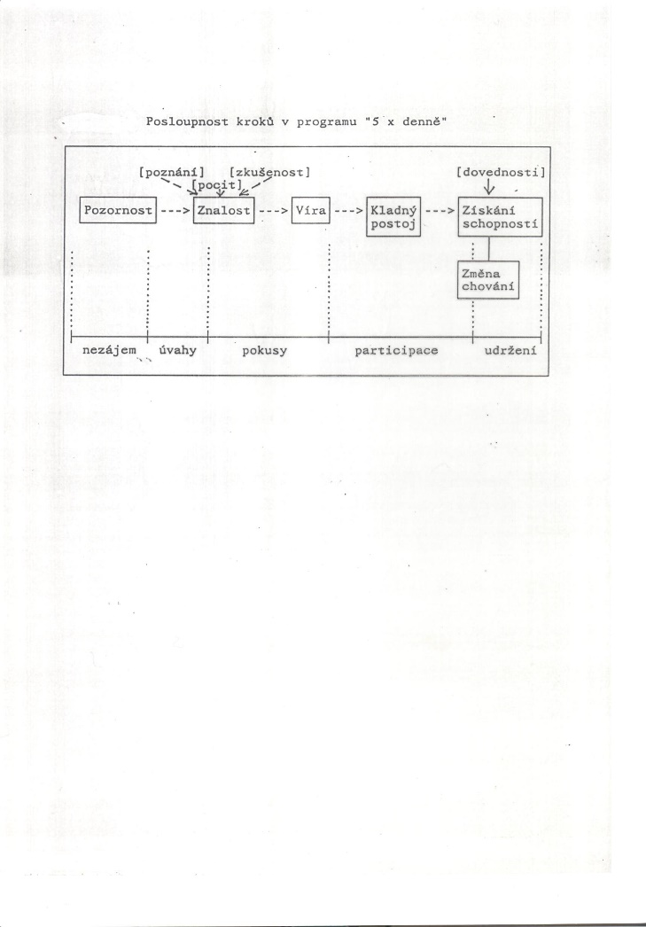

Slide 21
Sociální marketing
Efektivní metoda prosazování v prosazování iniciativ v oblasti péče o zdraví
Vznik ve 30. letech 20. století, v 70. letech v USA se rozvinul z marketingu výrobků a služeb
Cíleně působí na vybrané skupiny obyvatel se záměrem propagovat, ovlivňovat a měnit postoje občanů k sociálním hodnotám- správnému chování ke svému zdraví ( velkoplošná reklama, plakáty, televizní spoty, letáky, brožury, upomínkové předměty…)

Slide 22
Peer výchova- významnou roli hraje nejen věk, ale blízké či podobné sociální zázemí či zaměstnání
Posílit účast a omezit nerovnocenné postavení učitel/žák se snaží tzv. peer vrstevnické programy
jsou zaměřeny především na mladé lidi, jejichž chování je značně ovlivňováno vrstevníky
Snížení věkových rozdílů mezi aktéry dochází ke zlepšení přenosu informací, jsou vstřícněji vnímány, snadněji akceptovány
Přenos dovedností a postojů získaných v programu je pro vyškolené peery do běžného života poměrně snadný, cílová populace se dostává do podobných situací a může se porovnat s nabízenými modely jednání
Snižuje se distance „učitele“
Jedinci cílové skupiny jsou citlivější a lépe reagují
Etnické minority- člen téže skupiny „snadněji“ předá zdravější styl života

Slide 23
Účinné metody respektují specifické zájmy a priority dané věkové skupiny a její sociální skladby. Základní metodou implikace znalostí a dovedností je příběh.
Mladší děti osloví příběh o jejich oblíbených hrdinech nebo vlastní figurka vzniklá pro účel projektu. Děti mají obrovskou schopnost prožitku a ztotožní se s oblíbenými hrdiny. Je schopno akceptovat problém , jestliže se sním totožní
Starší děti pak akceptují příběhy o svých vrstevnících.

Slide 24
Hrou proti AIDS
Cesty přenosu HIV
Láska , sexualita a ochrana před HIV
Zábrana nechtěného těhotenství , STD a HIV
Sexualita řečí těla
Život s HIV/AISD

Slide 25
Informace je třeba aktivně zpracovat a tím ji zařadit do modelu vlastních hodnot a životních postojů-
Tradiční výpověď je kresba, eseje, tradiční tiskoviny, audiovizuální pořady počítačové hry
face to face
informace z prostředí dítěte (televize, časopisy, internet..) – pomáhat dětem třídit, zařazovat , orientovat se nich, korigovat
Na základě informací vybavit děti schopnostmi využít vědomostí k vlastnímu rozhodnutí

Slide 26
PROJEKTY PODPORY ZDRAVÍ
Národní program zdraví ČR byl schválen v roce 1991 jako česká varianta evropské strategie „Zdraví pro všechny do roku 2000“
ZDRAVÍ PRO VŠECHNY V 21. STOLETÍ (ZDRAVÍ 21)
Jeho hlavními cíli je ochrana a rozvoj zdraví lidí po jejich celý život a snížení výskytu nemocí i úrazů a omezení strádání, které lidem přinášejí.
Vláda ČR si je vědoma, že zdraví obyvatelstva patří mezi nejvýznamnější priority její činnosti a činnosti všech resortů.
Význam dlouhodobého programu zlepšování zdravotního stavu obyvatelstva České republiky - Zdraví pro všechny v 21. století je v tom, že představuje racionální, dobře strukturovaný model komplexní péče společnosti o zdraví a jeho rozvoj, vypracovaný týmy předních světových odborníků z medicínských oborů a odborníků pro zdravotní politiku a ekonomiku.

Slide 27
Pro členské státy Světové zdravotnické organizace je
ZDRAVÍ 21 podnětem a návodem k vlastnímu řešení otázek péče o zdraví, k vlastním cestám, jak dosáhnout 21 cílů společného evropského programu k povznesení zdravotního stavu národů a regionu. Protože cíle vesměs nejsou stanoveny v absolutních ukazatelích, ale koncipovány jako zlepšení současných národních úrovní, jsou stejně náročné pro státy s různou výchozí úrovní zdraví obyvatelstva.

Slide 28
REALIZAČNÍ FORMOU Národního programu zdraví jsou tzv. Projekty podpory zdraví (MZČR)
Projekty podpory zdraví jsou intervenčními projekty a jejich cílem je po příznivě ovlivňovat životní podmínky a výchovu ke zdravému způsobu života v rodinách, školách, podnicích, obcích a jiných společenství nebo případně na regionální či celostátní úrovni

Slide 29
Zdraví 2020 – Národní strategie ochrany a podpory zdraví a prevence nemocí
Zdraví 2020 – Národní strategie ochrany a podpory zdraví a prevence nemocí (dále jen „Národní strategie“) je rámcovým souhrnem opatření pro rozvoj veřejného zdraví v ČR. Je rovněž nástrojem pro implementaci programu WHO Zdraví 2020, který byl schválen 62. zasedáním Regionálního výboru Světové zdravotnické organizace pro Evropu v září 2012.

Slide 30
Účelem Národní strategie je především stabilizace systému prevence nemocí a ochrany a podpory zdraví a nastartování účinných a dlouhodobě udržitelných mechanismů ke zlepšení zdravotního stavu populace. Rozpracovává vizi systému veřejného zdraví jako dynamické sítě zainteresovaných subjektů na všech úrovních společnosti a je tedy určena nejen institucím veřejné správy, ale také všem ostatním složkám – jedincům, komunitám, neziskovému a soukromému sektoru, vzdělávacím, vědeckým a dalším institucím.

Slide 31
Národní strategie vychází především z „Hodnotící zprávy plnění cílů Dlouhodobého programu zlepšování zdravotního stavu obyvatelstva ČR v letech 2003 – 2012“ a rovněž z „Koncepce hygienické služby a primární prevence v ochraně veřejného zdraví“, která byla přijata Ministerstvem zdravotnictví ČR v roce 2013. Realizaci Národní strategie podpořila i vláda České republiky svým usnesením č. 23 ze dne 8. ledna 2014.
Jako rámcový souhrn opatření bude Národní strategie dále rozpracována do jednotlivých implementačních dokumentů dle stanovených témat ochrany a podpory veřejného zdraví a prevence nemocí, zdravotního stavu obyvatelstva ČR a dalších témat veřejného zdravotnictví a organizace zdravotní péče.

Slide 32
Hlavní důraz bude dále kladen na prevenci rizikového chování, zainteresovanost občana na péči o vlastní zdraví, zvládání infekčních onemocnění a provakcinační strategii, podporu a ochranu duševního zdraví, zlepšení dostupnosti zdravotní péče včetně péče následné a dlouhodobé a další témata k posílení primární a sekundární prevence a kvality a efektivity poskytované péče.

Slide 33
Příprava projektů podpory zdraví vždy zahrnuje:
1. Hodnocení současného zdravotního stavu cílové populace.
2. Stanovení žádoucího zdravotního stavu cílové populace.
3. Upřesnění aktivit programu, které ovlivní nezbytné změny k dosažení žádoucího stavu cílové populace (postup intervence, využívané metody, metody hodnocení efektu)

Slide 34
Projekt podpory zdraví se může soustředit na:
Dosažení změn u jednotlivce nebo přesně definované populační skupiny (znalosti, postoje, dovednosti, chování, zdravotní stav)
Dosažení změn v organizaci ( náklady, dostupnost, kvalita služeb)
Dosažení změn v sociálních, právních a ekonomických charakteristikách prostředí, v němž lidé žijí a pracují

Slide 35
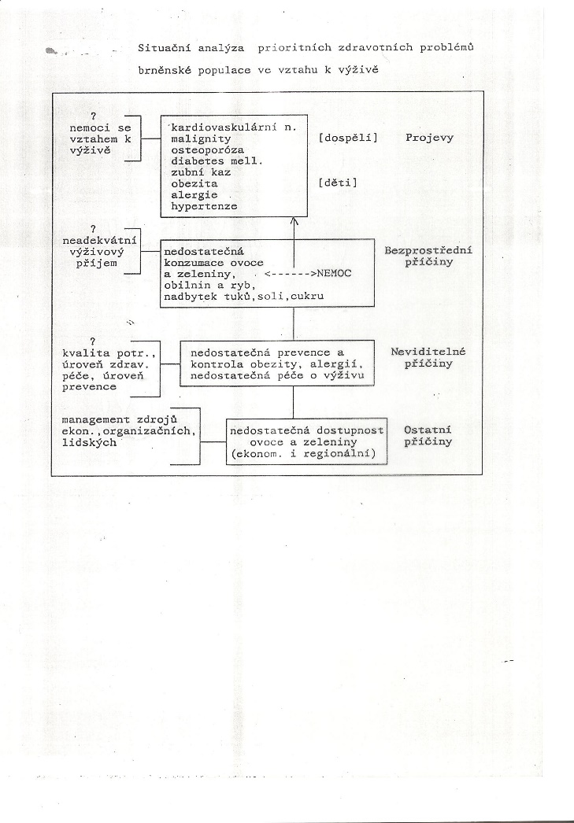

Slide 36
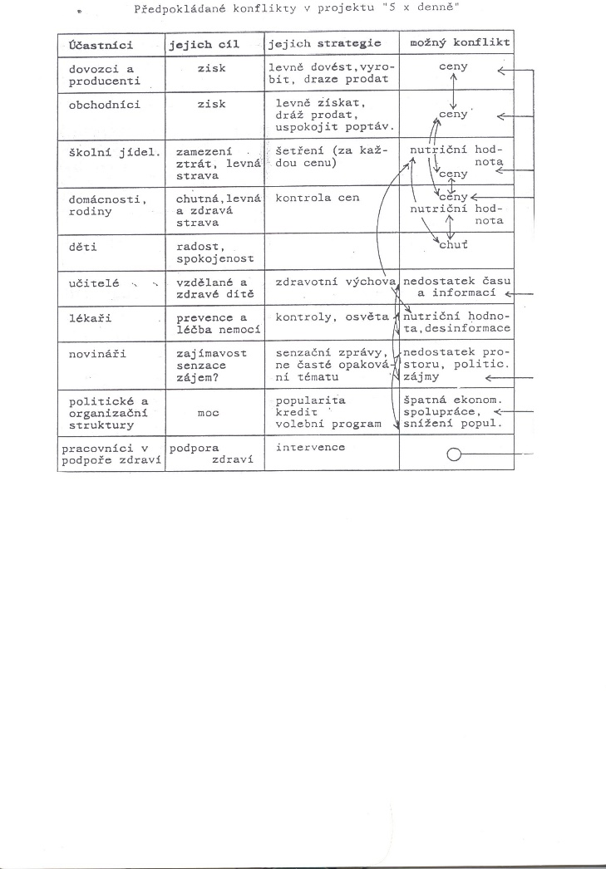

Slide 37
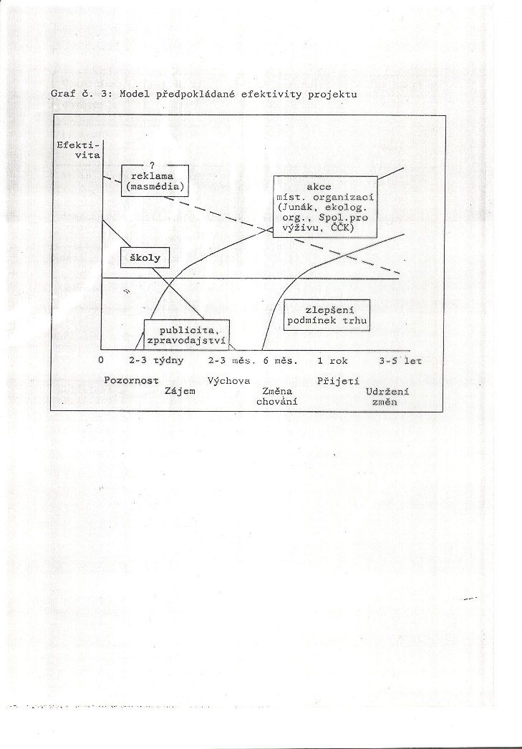

Slide 38
Tématické okruhy PPZ 1993-2000
Prevence rizikových faktorů:
Ozdravění výživy
Podpora kojení
Omezování kuřáctví
Omezování a zvládání nadměrného stresu
Zlepšení reprodukčního zdraví
Omezování spotřeby alkoholu
Optimalizace pohybové aktivity
Prevence škodlivého užívání drog

Slide 39
Prevence nemocí
Projekty zaměřené na prevenci kardiovaskulárních nemocí
Projekty zaměřené na prevenci HIV/AIDS
Projekty zaměřené na prevenci nádorových onemocnění
Projekty zaměřené na prevenci metabolických onemocnění
Projekty zaměřené na prevenci infekčních onemocnění
Projekty zaměřené na prevenci ostatních (alergické, dýchací, pohybové atd.) onemocnění

Slide 40
Komunitní projekty
Životní a pracovní prostředí
Zdravé město
Zdravá škola – škola podporující zdraví
Zdravý podnik

Slide 41
ZÁSADY PROGRAMU ZDRAVÍ VE ŠKOLE
1. POHODA PROSTŘEDÍ
POHODA VĚCNÉHO PROSTŘEDÍ
POHODA SOCIÁLNÍHO PROSTŘEDÍ
POHODA ORGANIZAČNÍHO PROSTŘEDÍ
2. ZDRAVÉ UČENÍ
SMYSLUPLNOST
MOŽNOST VÝBĚRU, PŘIMĚŘENOST
SPOLUÚČAST A SPOLUPRÁCE

Slide 42
2. ZDRAVÉ UČENÍ
SMYSLUPLNOST
MOŽNOST VÝBĚRU, PŘIMĚŘENOST
SPOLUÚČAST A SPOLUPRÁCE
MOTIVUJÍCÍ HODNOCENÍ
3. OVĚŘENÉ PARTNERSTVÍ
ŠKOLA-MODELDEMOKRATICKÉ SPOLEČNOSTI
ŠKOLA-KULTURNÍ A VZDĚLÁVACÍ STŘEDISKO OBCE

Slide 43
Komplexní projekty
Komplexní programy – ediční část
Komplexní programy řešící více tematických okruhů

Slide 44
Všeobecné podmínky pro poskytnutí dotace
PPZ -2019
Dotaci lze žadateli poskytnout pouze na realizaci projektů, které jsou založeny na všeobecně uznávaných odborných postupech a vědeckých poznatcích, u kterých je založen důvodný předpoklad jejich pozitivního vlivu na cílovou skupinu projektu a které:
jsou konkrétní, jasně formulované a cíleně zaměřené,
mají navrženy minimálně 3 specifické indikátory pro vyhodnocení efektu dle Čl. 14 Výzvy projektu splňující následující podmínky:
jsou objektivní, realistické, měřitelné,
zachycující změnu sledovaného parametru vůči výchozímu stavu,

Slide 45
mají edukační a intervenční charakter se zaměřením na primární prevenci nemocí
a zdravotních rizik se současným zaměřením na podporu a posilování zdraví
Dotační program NPZ – PPZ je přednostně určen k podpoře projektů realizovaných na celorepublikové, mezikrajské či krajské úrovni.
Výzkumně zaměřené projekty nejsou předmětem dotační podpory

Slide 46
Tematické moduly
1.Ozdravění výživy a optimalizace pohybové aktivity, zejména prevence nadváhy a obezity
Charakteristika požadavků na věcný obsah projektu
Cílem projektu je dosažení příznivé změny stravovacích návyků u dospělých i dětí, dosažení změn ve výživové spotřebě a výživovém stavu. Vhodným prvkem je propojení zásad správné výživy s podporou pohybových aktivit a tím zajištění rovnováhy mezi energetickým příjmem a výdejem jako jednoho z předpokladů prevence vzniku nadváhy a obezity a dalších chronických neinfekčních onemocnění.

Slide 47
Projekty je třeba směřovat na propagaci hlavních zásad správné výživy, na pestrost a vyváženost stravy, optimalizaci energetického příjmu, pitný režim a na změny stravovacích návyků (tj. např. na snížení spotřeby nasycených tuků a cukrů, a tím i snížení energetické hodnoty stravy, snížení spotřeby soli, na zvýšení spotřeby ovoce a zeleniny, luštěnin, celozrnných výrobků, ryb a mořských produktů, mléka a mléčných produktů se sníženým obsahem tuku atd.). Projekty mohou být zaměřeny také na pozitivní změny ve společném stravování. Součástí intervence by měla být nutriční výchova a důraz na zvyšování či optimalizaci pohybové aktivity u široké veřejnosti nebo u definovaných cílových skupin, a to u předškolních a školních dětí, dospívající mládeže, těhotných a kojících žen a seniorů.
Součástí podpory správné výživy je i podpora zubního zdraví a prevence zubního kazu.

Slide 48
Primární prevence infekčních onemocnění
Projekt je zaměřen na zvýšení informovanosti laické i odborné veřejnosti v primární prevenci infekčních nemocí a akcentuje důležitost a význam očkování. Dále se zaměřuje především na nejdůležitější a nejčastěji se vyskytující infekce, na onemocnění, proti kterým existuje očkování, a to jak povinné, tak i dobrovolné. Projekty mohou být orientovány na různé skupiny obyvatelstva, avšak musí být koncipovány s ohledem na specifika dané cílové skupiny včetně behaviorálních a hygienických opatření, jak infekčním onemocněním předcházet v návaznosti na způsob jejich přenosu.

Slide 49
Prevence užívání tabáku a alkoholu
(dotační program „Protidrogová politika MZ- jiný zdroj)
Projekt je zaměřen prostřednictvím intervenčních aktivit na zvýšení informovanosti veřejnosti o zdravotních rizicích spojených s užíváním tabáku a závislostí na nikotinu a škodlivou konzumací alkoholických nápojů a na změnu postojů a chování ve prospěch zdravého způsobu života. Projekty mohou být orientovány na různé skupiny obyvatelstva, avšak koncipovány s ohledem na specifika dané cílové skupiny. Projekty mohou být zaměřeny i na další vzdělávání odborných pracovníků (zejména zdravotnických pracovníků, pedagogů, psychologů, sociálních pracovníků apod.) v prevenci a v pomoci při odvykání užívání tabáku či při problémech s rizikovou konzumací alkoholu. Mohou být předkládány projekty se zaměřením na podporu nekuřáckého prostředí (pracoviště, domácí prostředí atd.) a zvyšování povědomí o škodlivosti pasivního kouření.

Slide 50
Komplexní projekt
Cílem komplexních projektů je snížit výskyt různých rizikových faktorů v intervenovaných populačních skupinách ovlivňováním způsobu života cílových skupin populace ve vztahu ke zdraví a zlepšením podmínek prostředí, ve kterém lidé žijí či pracují. Prioritou těchto projektů je zvyšovat znalosti o možnostech primární prevence nemocí a motivace ke změně chování cílových skupin populace a rozvoj odpovídajících dovedností. Projekty musí využívat komplexní přístup k řešení výskytu rizikových faktorů chronických neinfekčních onemocnění, vč. intervence rizikových faktorů chování, jakými jsou zejména nesprávná výživa, nízká pohybová aktivita, nadváha a obezita, užívání tabáku, škodlivé užívání alkoholu, prevence úrazů a otrav či stres.

Slide 51
Komplexní projekty je vhodné propojit i s programy jako např. „Škola podporující zdraví“
a „Podnik podporující zdraví“, jejichž koordinátorem a garantem je Státní zdravotní ústav se sídlem v Praze, dále „Zdravá města, obce“, který koordinuje a reprezentuje mezinárodně certifikovaná asociace Národní síť Zdravých měst ČR nebo projektem WHO „Zdravá nemocnice“, jehož prostřednictvím lze realizovat principy podpory zdraví v nemocnicích.

